Slide 1
Организация плавания в детском саду
Инструктор по физической культуре
и плаванию:
Великанова Т.С.

Slide 2
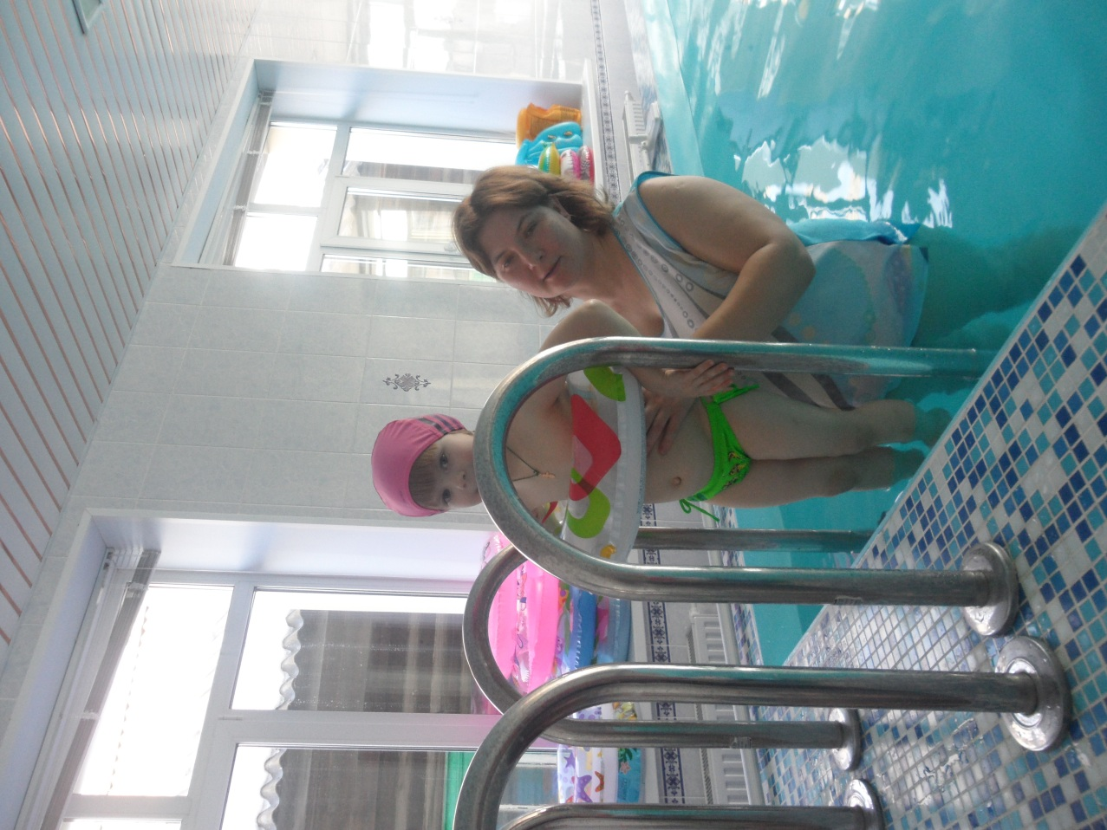

Slide 3
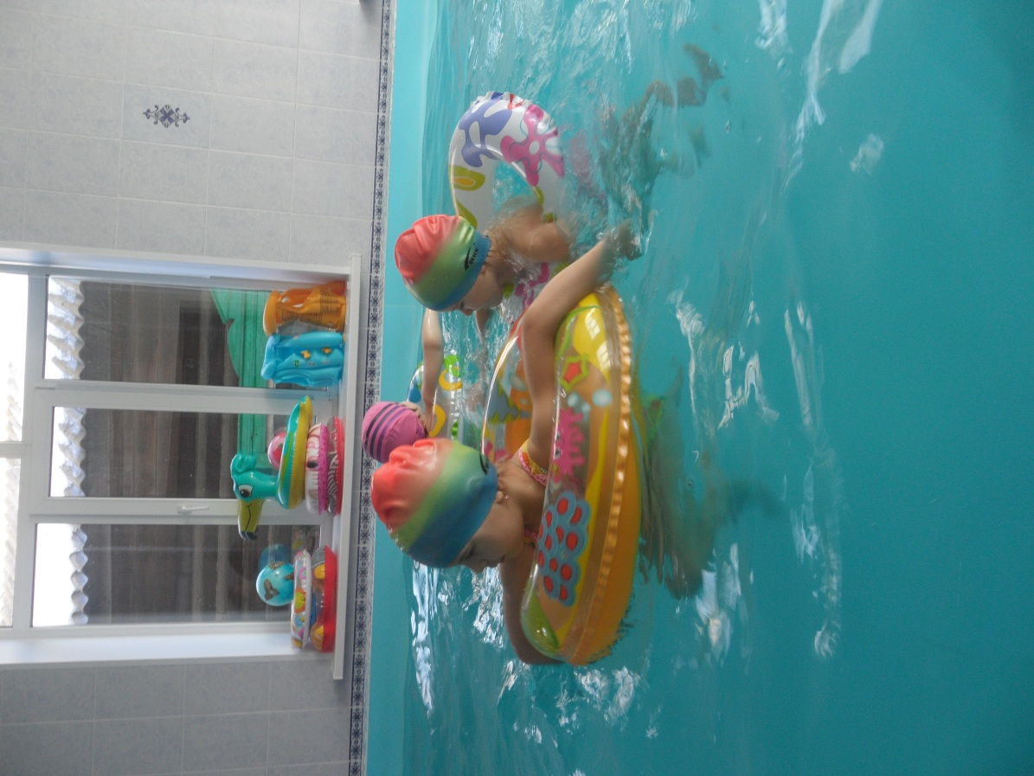

Slide 7
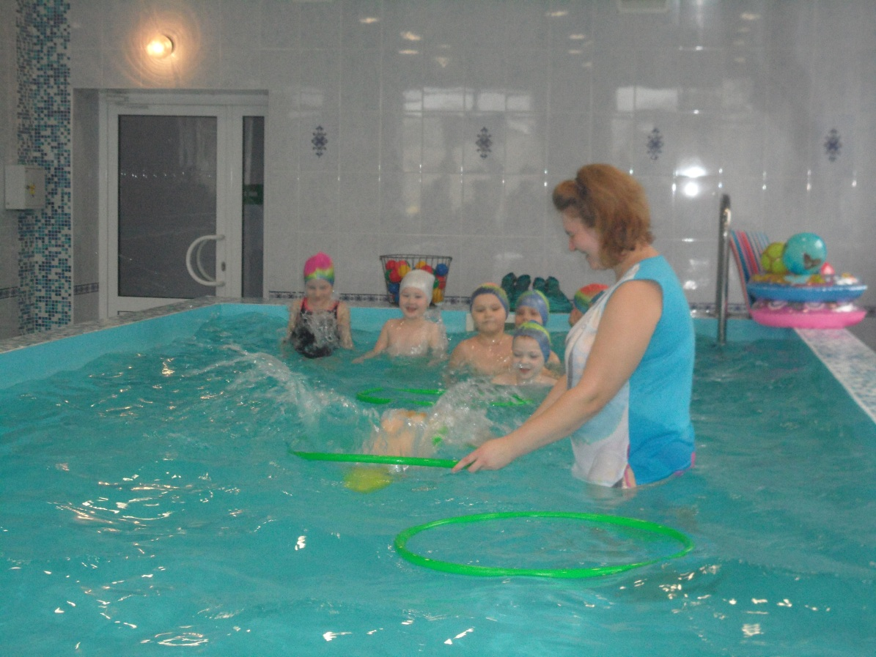

Slide 9
